Slide 1
Грекия
Антик дүниесінің өнері деп аталатын ежелгі Грекия мәдениетінің әлемдік өркениетте алатын орны ерекше. «Антик — (көне, ежелгі)» деген ұғым. Қайта өрлеу дәуірінде дүниеге келген, бұл терминді итальян ойшыл-гуманистері грек-рим мәдениетіне байланысты қолданған. Бүл атаудың түп-төркіні «ежелгі», «көне», «қадым заман» мағынасын беретін «антиквус» деген латын сөзінен шыққан. Көне мемлекеттердің мол, мәдени мұрасы Еуропаның барлық халықтары өнерінің, көркем әдебиетінің, философиясының, театрының және т.б. дамуына, саяси және құқықтық көзқарастарының қалыптасуына елеулі ықпал жасады. Өмір шындығын нақты бейнелеп, көркемділік пен қарапайымдылык, шыншылдық пен шеберлік қасиеттерімен белгілі болған грек сәулетшілерінің, мүсіншілерінің және кескіндемешілерінің даңқты мәдени туындылары — көне заман тарихы туралы ұғымымызды қеңейтіп қана қоймай, мәдениеттің асқақ үлгісі ретінде күні бүгінге дейін өз мәнін жоймай отыр.

Slide 2
Көне», «қадым заман» мәдениетінің негізін қалаушылар ежелгі гректер екендігін ешкім жоққа шығара алмайды. Олар өздерін «Эллиндер»; ал өз елдерін «Эллада» деп атаған. Антик дүниесінің мәдениеті біздің заманымыздан бұрынғы бір мың жылдықтың алғашқы ғасырларында қалыптаса бастаған. Оның он бес ғасырдай уақытын қамтитын ұзақ ғұмыры біздің заманымыздың V-ғасырда Рим империясының құлауымен аяқталды. Мәдениет тарихының қай кезеңін алсақ та, ол өзінің баға жетпес мәдени құндылықтарымен ерекшеленеді. Сондықтан да болар, ғалымдар көне мәдениеттің ішінде, әсіресе, грек мәдениетіне ерекше мән береді, өйткені ежелгі Грекияның өдебиеті, өнері, философиясы және т.б. ғасырлар бойы Еуропаның барлық елдерінің ақындарына, мүсіншілеріне, суретшілеріне, жазушыларына, композиторларына сарқылмас шалқар шабыт берді. Шындығын айтсақ, біздің дүниежүзілік мәдениетпен таныстығымыздың өзі де гректердің таңқаларлық мәдени қазынасы мен үшқыр ақыл-ой иелерімен танысудан басталады. Мұндай ақыл-ой даналығы рухани және саяси-әлеуметгік өмірдің барлық салаларында — поэзияда, саясатта, ғылымда, құқықта, кескіндеме, сәулет, мүсін және т.б. өнер салаларында кеңінен көрініс тапты. Көне мөдениеттің жарқын бетгері Эсхил, Софокл, Еврипид, Геродот, Фукидид, Демокрит, Платон, Аристотель сияқты үлылар есімімен тығыз байланысты болды.

Slide 3
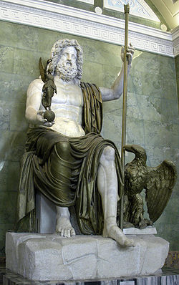
Грекия мәдениеті
Грекияның көне мәдениетінің тамыры тереңде жатыр, өйткені, оның бастауында б.з.д. Ill—II мыңжылдықтарда Грекия жері мен Эгей теңізі аралдарын мекендеген тайпалардың өркениеті жатыр. «Эгей» өркениеті мәдениеттің қайнар бүлағы болды, міне сондықтан да грек халқының ежелгі мәдениетінің ең ерте шағы Эгей өнерімен сабақтас. Б.з.д. ӀӀ-мыңжылдықта Эгей мөдениетінің аса маңызды орталықтары Крит аралы мен Пелопоннес түбегіндегі Микены болғандықтан да Эгей өркениетін Крит-Микены мэдениеті деп атайтын болған. Грек аңыздарына қарағанда Крит — ұлы жебеуші, найзағай тәңірі Зевстің туған жері. Аңыз бойынша гректердің ең басты қүдайы Зевс бұқа бейнесіне еніп, Финикия патшайымы, асқан сұлу Еуропаны алып келеді, ал одан аралдың болашақ билеушісі Минос туған. Атақты Геракл өз ерліктерінің бірін дәл осы Крит аралында жасаған, қүтырған бүқаға бас үйреткен. Гомер де өз дастандарында бүл арал қалаларының бай екендігін мадақтай көрсетеді. Ал шындыққа белгісіз кейбір аңыздарда Зевс пен Еуропаның баласы Минос ел билеуші патшалардың ішіндегі ең әділеттісі болыпты-мыс дейтін деректер бар.

Slide 4
Гомер дәуірінің мәдениеті(біздің заманымызға дейінгі XI—VIII ғасырлар) Ежелгі Грекия мәдениетінің келесі кезеңі ұлы Гомердің атымен — Гомер кезеңі деп аталады. Олай деп аталатын себебі, бұл дәуір жайындағы басты деректердің негізгі көзі — біздің заманымызға дейінгі VIII ғасыр. Туған «Илиада» мен «Одиссея» дастандары. Соқыр жыршы Гомер, Платонның айтуынша, бүкіл грек елінің тәрбиешісі болды, өйткені, өзінің бүкіл тарихында ежелгі Эллин туындылары осы дастандардан нәр алған. Шындығында да Гомер дастандарының құдіреттілігі де осы бір ұлы адамның дәуір тынысын терең сезінгендігінде болса керек. Грек дастандарының ішінде, әсіресе Гомер эпосы халық аңыздарының негізінде жүйелі түрде баяндалады. Жалпы грек поэзиясына халықтың қиялынан шыққан бейнелерге жан-жақты қасиеттер мен белгілер берілгендіктен болар, оны кейінгі заманда суретшілер мен мүсіншілер өз туындыларында кеңінен пайдаланды. Ежелгі Элладаның ең ұлы мүсіншісі Фидийдің «Илиаданы» оқығанда, «адамдар маған екі есе үлкен көрінеді» деген сөзінің астарында терең мағына жатқан сияқты.

Slide 5
Гомерлік кезеңнің IX—VIII ғасырда рулық құрылыстың орнына біртіндеп таптық қоғам қалыптаса бастады. Бай зираттардан табылған мол дүниелер де грек дүниесінде әлеуметтік теңсіздіктің үстемдік еткендігін дәлелдейді. Жаңа құлиеленушілік қарым-қатынастардың дүниеге келуіне байланысты — грек мифологиясы да жүйелі түрде қалыптаса бастады. Грек халқы да өзін қоршаған табиғаттың тылсым құбылыстарының құпиясын танып-білуге талпыныс жасады, қауіп-қатерлермен өз мүмкіндігінше күресе білді. Бұл өмір үшін болатын табанды да, табысты күрес болатын. Олай болса «күрес бар жерде өлім бар, күрес бар жерде жеңіс бар» деген өмірлік қағиданы үмытпаған жөн сияқты. «Адам — бар дүниенің өлшемі» деп грек философы Протогор тегіннен-тегін айтпаған бол ар. Сондықтан да табиғаттың қатерлі күштерін жеңуде адамға тән қасиеттің бәрі бар, бірақ адамнан да гөрі құдіретті құдайлар бейнелерінің көптеп берілуі — грек мифологиясына тән қасиет болып саналады.

Slide 6
Ол бойынша: мына жарық дүниені Олимп тауы шыңын мекендеген мәңгілік құдайлар билейді. Гректердің түсінігінде құдайлардың құдайы — Зевс бастаған даналар тобы, олар әбден жетілген, керемет адамдар сияқты. Құдайлар бейнесінің адамға жақындатылғаны соншалық, олардың бойынан тек адамға ғана тән қасиеттерді молынан табуға болады. Грекия топырағында құдайлар мен халық қаһармандары жайында талай тамаша хикаялар өмірге келді. Миф деп аталатын халықтың ауызекі шығармашылығының осы бір түрінде, сонау көне заман жөніндегі естеліктер мен ақындық қиялдың өзара үштасып жатқандығын аңғаруға болады.
Грек ақындары, философтары, тарихшылары, мүсіншілері мен суретшілері Миф уақиғалары мен олардағы басты кейіпкерлерді өз шығармаларына арқау ете отырып, заман ағымына және онда қалыптасқан көзқарастарға сәйкес жаңа мазмұн, жаңа түр беріп отырды...

Slide 7
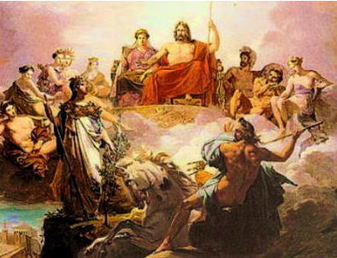
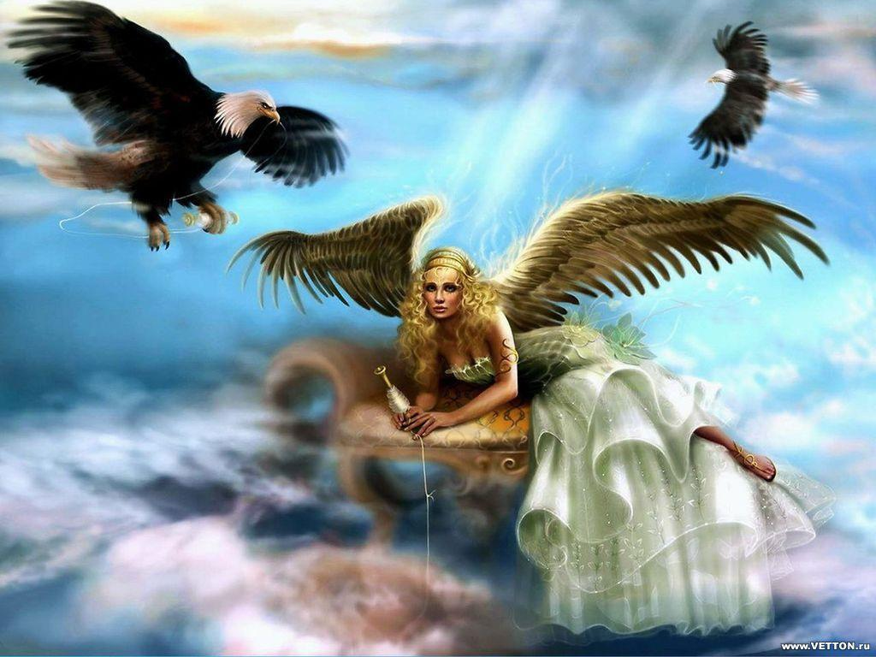
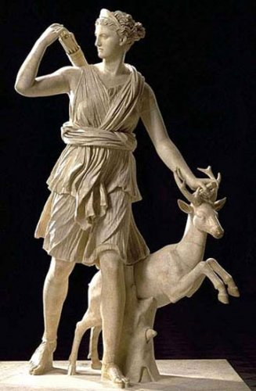
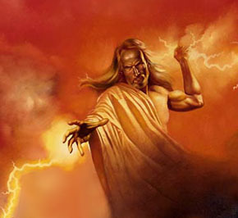


Slide 8
Ескерткіштері
Гомер дәуірінен бізге келіп жеткен мәдени ескерткіштер онша көп емес. Солардың ішіндегі біздің заманымызға келіп жеткен бағалы ескерткіштердің қатарына геометриялық ою-өрнектермен әшекейленген құмыралар мен қоладан жасалған мүсіндер жатады. Біздің заманымызға дейінгі IX—VIII ғасыр құмыраны өрнектеу өнерінің дамуы нәтижесінде керамика бұйымдарын әшекейлеуде геометриялық стиль қалыптасты. Геометриялық стиль керамикасының таңдаулы нұсқалары — біздің заманымызға дейінгі VIII ғасыр афиналық құмыралар. Құмыраларға салынған суреттердің көркемдігі, композициясының үйлесімділігі бірден көзге түседі. Құмыралардагы суреттер «лак» деп аталатын жылтыр қара бояумен салынған. Геометриялық стиль бойынша салынған жан-жануарлар мен адамдардың пішіндері айшықты ою-өрнектердің ырғағына үлкен шеберлікпен бағындырылған.
Археологиялық қазба жұмысстарының нәтижесінде Дипилон зиратынан табылған әртүрлі пішінді заттар (біздің заманымызға дейінгі VIII ғасыр) көңіл аударуға тұрарлық. Бұл жерде табылған құмыралардың үлкендігі соншалық, олар адам бойынан да биік етіп жасалған. Мұндай алып құмыралар жаназа салтына арналып жасалған болу керек, өйткені олар ақсүйектердің молаларының басында ескерткіш ретінде қойылған. Бұл ыдыстар ғажайып нақыштармен безендірілген. Онда шейіт болғандарды жоқтау көріністері, өлікті жерлеу кезіндегі салттық билер, жекпе-жек сайыстар мен күймелер жарысы және тағы да басқалары шынайы бейнеленген. Бұл құмыралардың арасынан құрлық пен теңіздегі шайқастар оқиғаларын баяндайтын тың сюжеттерді: ескекшілері көп зор кемелер бейнелерін де кездестіруге болады.

Slide 9
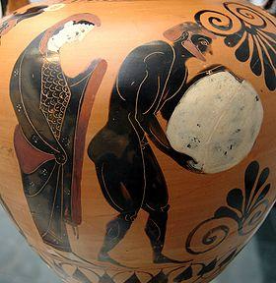
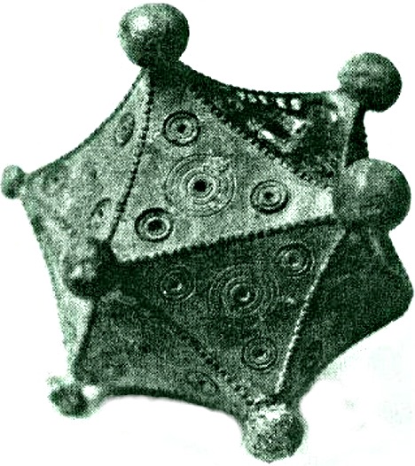

Slide 10
Афина-Ника храмындағы бейнесі
XVII ғасырдың аяғында Грекияны басып алған түріктер Афина-Ника храмын бұзып, оның мәрмәр тақталарын бекініс салуға пайдаланды, тек ел XIX ғасырда азат болған соң храм бұрынғы орнында қайтадан бой түзеді.
Афины акрополі композициясында Бибі-Афинаның сәулетті храмы — Парфенон маңызды орын алады. Перикл храмның бас сәулетшілігіне Грекияның аса ірі сәулетшісі Иктинді, оның көмекшілігіне Калликратты тағайындады. Ғимарат құрылысы б. э. бұрынғы 447 жылдан бастап 438 жылға дейін, тоғыз жылға созылған. Парфенон — жоспары жағынан аумағы 70\31 м қырық алты колоннамен қоршалған дорлық периптер. Алайда, Иктин храм сәулетін иониялық ордердің көптеген элементтерімен байытты: әдеттегі алты колонналық портиктің орнына ғимарат қасбеттерінде сегіз колонналық сәулетті портиктер қойылған; биіктігі 10,5 м колонналардың өздері мұның алдындағы дорлық храмдармен салыстырғанда анағұрлым сымбаттырақ көрінді;ақырында, Парфенонды әсемдеуге колонналардьщ ар жағынан ғимарат қабырғасын бойлай жалпақ басқұр болып өтетін иониялық фриз пайдаланылды. Акропольдегі храмдарды салуда сәулетшілер екі ордердің де жарасымды сабақтастығын көздеді, айбынды да айбарлы дорика нәзік те әсем ионикамен үйлестірілді.

Slide 11
Парфенон қаласы
Парфенонды тұтас шолып қарай алатын бірден-бір нүкте, оны жасаушылардың есептегеніндей, солтүстік-батыс бұрышыңда. Тап сол жерден монументтік храм оңтүстіктің ашық көгілдір аспанында толық көрініп, аса айбынды әсер қалдырады. Оның күн нұрына малынған мәрмәр колонналарының реңі алтын күреңденіп жылы ұшырайды, ал күн батар алдында, күн көзін көгілдір мұнар басқан сәтте мәрмәрға сұрғылт көкшіл көлеңке түседі. Храмның кемел пропорциясы, барша бөліктерінің керемет келісімі мен ғимарат аумағының Акрополь шоқысы тұрғысынан дәл есептелуі оны грек сәулет өнерінің үздік үлгісіне айналдырады. Храмды шола қараған көрерменнің көңілінде таңғажайып әсер қалады. Парфенонның мінсіз сұлулық әсері храмның бүкіл болмысынан алау атып тұрған белгілі бір шама мен жарасымдылықты айқын сезінуден туады. Барлық желілер де көзге қалтқысыз дұрыс тартылғандай көрінеді. Шынында да, Парфенонды салуда адам жанарының көру ерекшеліктері ескерілген. Ғимаратты көтеріп тұрған түп- түзу стилобат арқалық арысы сияқты, шындығында, белгілі бір шамада ғана сәл-пәл дөңестеу, өйткені өте мінсіз тартылған түзу сызықтың өзі бізге қашықтан қарағанда аздыкем қисықтау көрінер еді. Осыдан құтылу үшін құрылысшылар стилобат пен оған алып баратын ортадағы басқыштарды шет жақтарынан гөрі 10 см биікке орнатқан. Харфенонның бұрыштағы колоңналары мейлінше қомақты әрі көрші колонналарға жанай салынған, әйтпесе жарық түскенде олар өте жіңішке көріңуі мүмкін.

Slide 12
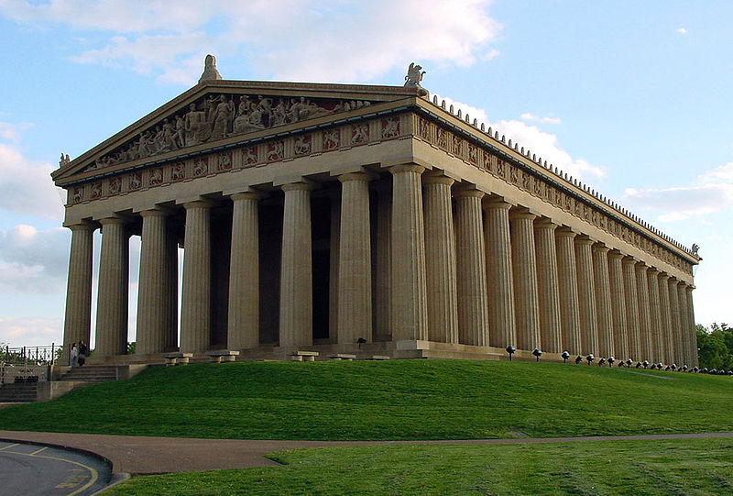

Slide 13
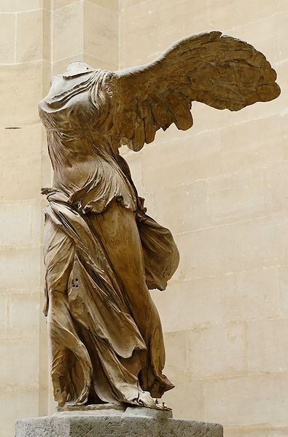
Ника бейнесі
Фидий тәңіріның сұлу жүзің, жалаңаш білегі мен кеудесіндегі бет пердені піл сүйегінен, киімі мен қару-жарағын ағаш қаңқаға қондырылған қақ алтыннан жасаған. Ертедегі жазушылардың айтуына қарағанда, бұл мүсінге бір мың екі жүз килограмдай алтын жұмсалған. Афинаның көзін шебер асыл тастан қиюлап құрастырған. Фидий мүсіннің барлық бөлшектерін де айшықтағаң: шабаталарда ол гректердің кентаврлармең арпалысын, диаметрі бес метрлік қалқанның сыртқы бетіне амазонкалармен шайқас көріністерін, ішкі бетіне құдайлардың алыптармен соғысын бейнелегең. Афинылықтардың парсыларды жеңгенін еске салатын осы мифологйялық оқиғалар сол заманға үндес келді. Мүсіндер мөлшері храмның ішкі кеңістігімен мұқият үйлестірілген. Парфенонға түсетін көмескі жарықтың өзінде алтынның сан құлпырған жарқылы мен піл сүйегінің жылы реңі храм құрастырылған пентелий мәрмәрінің алтын сары түсімен жақсы жарасатын. Б. э. V ғасырында Афина мүсінін византиялық императорлардың бірі Константинопольге алып кетіп, сонда жүз жылдаң кейін өрт кезінде опат болды.

Slide 14
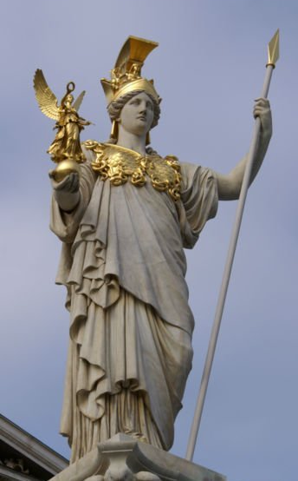
Афинаның бейнесі
Храмның батыс жақ жартысын төрт иониялық колоннасы бар зал — афинылық балғын қыздар қала тұрғындарының тәңірге сыйға тартатын қасиетті киімін тігетін бөлме алып жатқан- Афина теңіз одағының қазынасы мен мемлекеттік архив та сонда сақталған. Бұл бөлменің аты «парфенос»—«бибі» деген грек сөзінен шыққандықтан «Парфенон» деп аталғаң. Б. э. бұрынғы IV ғасырдан бастап бүкіл храм Фидий өзінің талантты шәкірттері Алкамен, Агоракрит және Каллимахпен бірігіп жасаған Парфенонның мүсін әшекейлері қала пірі тәңірі, Афинаның өмірі мен ерлігі туралы аңыздармен сабақтастыра жұмысқа есімдері белгісіз қаланың талай шеберлер тобы қатысты.

Slide 15
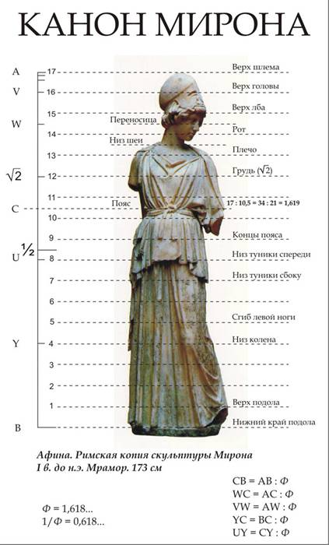

Slide 16
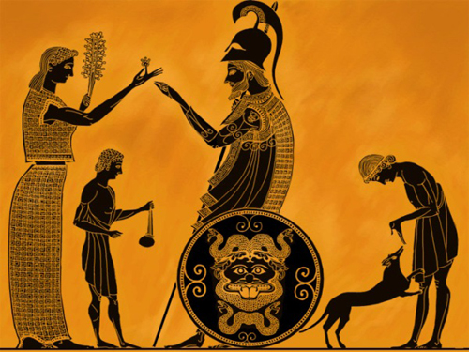

Slide 17
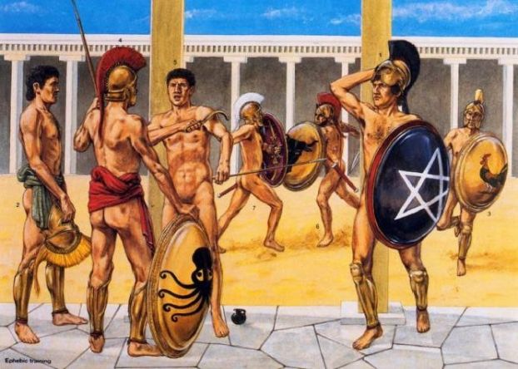

Slide 18
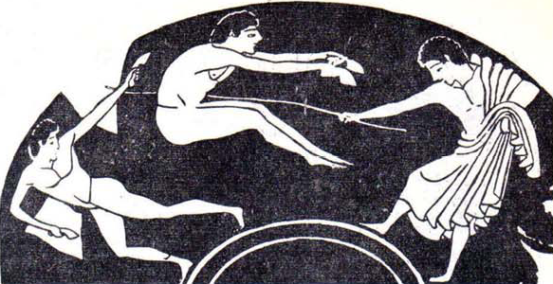
Бұл кезеңнің мүсін өнеріне тән нөрсе — құдайларға сыйға тартуға арнайы жасалынған қыш немесе қола мүсіншілер. Демек, біздің заманымызға дейінгі I — мыңжылдықтың алғашқы ғасырларында өнер саласында көркемдік кәсіп — керамика жетекші орын алды. Қалай болғанда да гомерліктер жасаған өнер туындылары арқылы қауымдық құрылыс мәдениетінен таптық қоғамға өту кезеңіндегі өмір шындығын бейнелеудегі алғашқы талпыныстармен қатар, сол кездегі адамдардың дүниетанымынан мағлұмат береді.
Гомер дәуірінде жазу болған жоқ, гректің жазба ескерткіштері негізінен «архаикалық» кезеңде туындаған. Бірақ алфавиттік жазудың алғашқы нышандары осы кездің өзінде-ақ байқала бастаған.
Негізінен, Гомер дәуірінде мәдениет құлдырау, тоқырау кезеңін басынан кешіргенімен де, дәл осы тұста грек қоғамының дамуына, мәдениеттің гүлденуіне қолайлы алғышарттар жасалғандығын естен шығармауымыз керек.

Slide 19

Назар аударғандарыңызға
рахмет!

